Slide 1
Путешествие к острову Здоровье.
«Проценты»
.

Slide 2
Цели урока
Систематизировать знания и умения по теме “Процент” и научить применять их в новых условиях
Развивать активную познавательную деятельность учащихся, их творческие способности, интерес к математике,
Формировать компетентностное отношение к своему здоровью,воспитывать самостоятельностью.

Slide 3

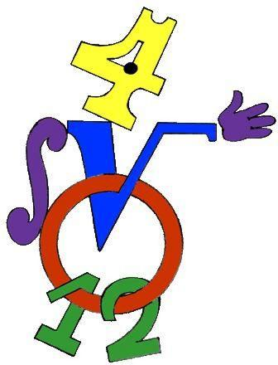
Да! Математику нам нужно знать!
Ведь без неё мы кто? Природы дети!
Так пусть мир чисел, формул, теорем,
Гипотез, лемм и аксиом прекрасных,
Нам другом будет, без
исключения всем!
Чтоб всё нам в мире стало
ясным и понятным!

Slide 4
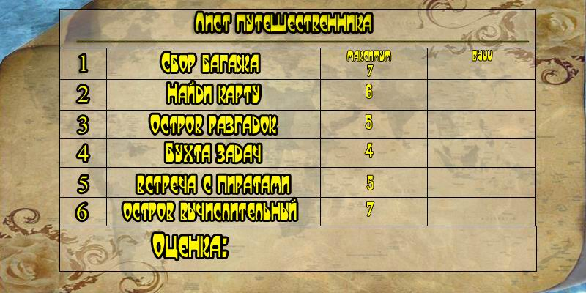

Slide 5

Сбор багажа
1) Процент – это
2) Чтобы перейти от процентов к
десятичной дроби, надо
3) Чтобы найти процент от числа,
надо
4) Чтобы перейти от десятичной
дроби к процентам, надо
5) Чтобы найти число по его
проценту, надо
6) Чтобы умножить десятичную
дробь на 100, надо
7) Чтобы разделить десятичную
дробь на 100, надо.
Л) перенести запятую на два знака вправо.
К) сотая часть числа.
Р) число разделить на 100 и умножить на количество процентов.
Ь) перенести запятую на два знака влево
О) разделить количество процентов на 100.
Б) число разделить на количество процентов и умножить на 100.
А) умножить десятичную дробь на 100

Slide 6

Заполняем лист путешественника.
Сбор багажа: максимум 7 баллов
Ответ: Корабль

Slide 7
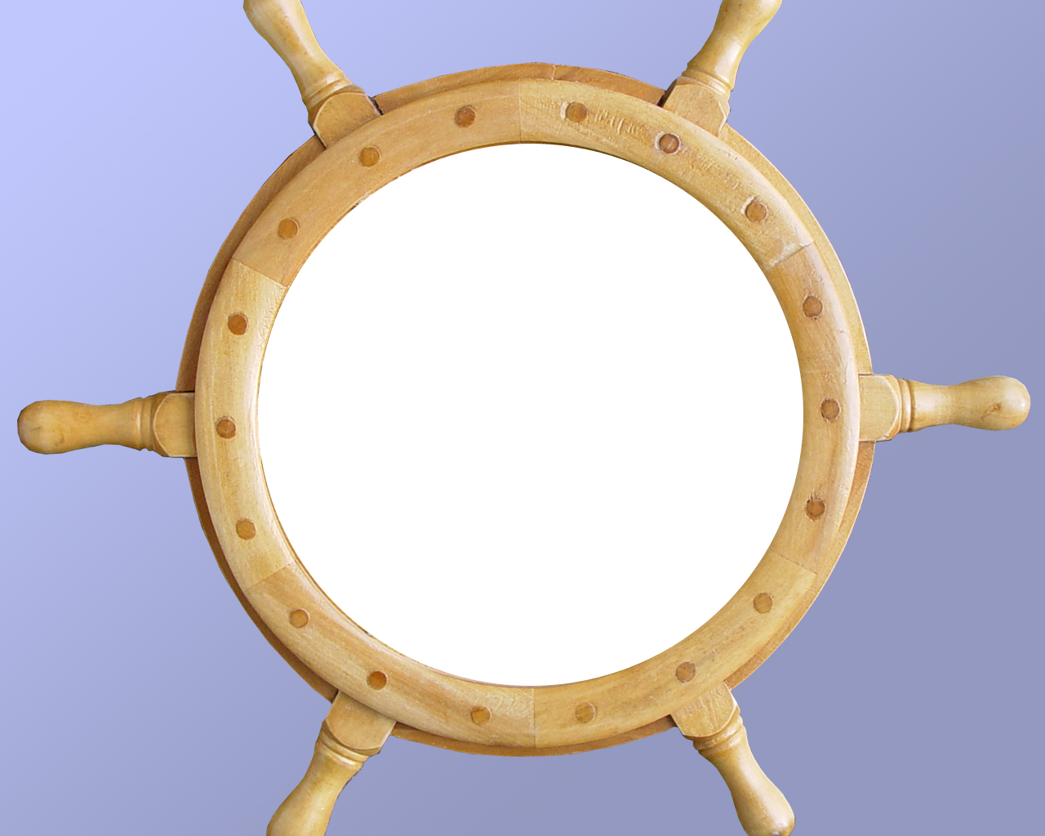
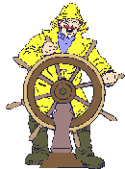

Slide 8
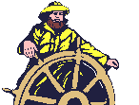
Ищем карту
Примеры
4:20 | 15:150 | 15:2
0,2*100 | 17:100 | 3,5*20
Ответы
0,1 | 70 | 20
0,17 | 0,2 | 7,5

Slide 9
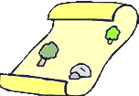
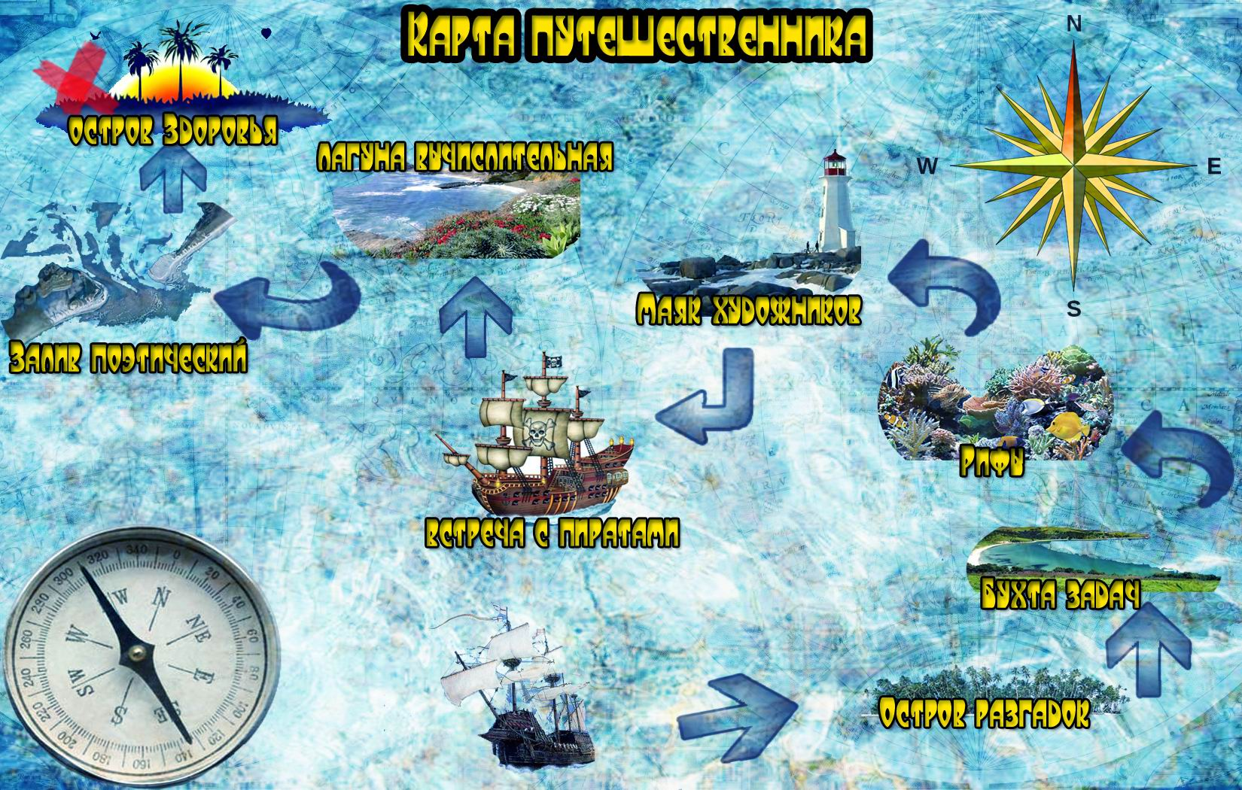
Карта
Заполняем Лист путешественника.
Ищем карту: максимум 6 баллов.

Slide 10
Остров Разгадок
5%- это | Р)0,05 | К)0,5 | Т)0,005
0,134-это | С)134% | А)1,34% | Е)13,4%
25% класса-это | М)поло- вина класса | Н)треть класса | Ж)чет- верть класса
5,68-это | П)56,8% | И)568% | С)5680%
40% от 70 равно | М)28 | У)30 | О)175

Slide 11
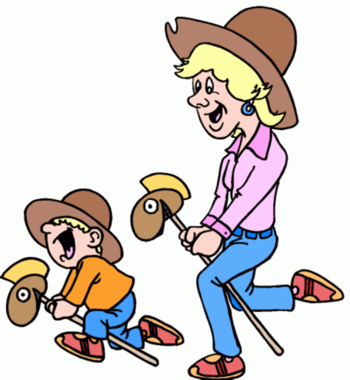
Р
Ж
И
М
Е
В лист путешественника – максимум 5 баллов
Режим дня основан на правильном чередовании различных видов деятельности и отдыха в течение суток. Он способствует нормальному развитию ребенка, его здоровья, воспитанию воли, приучает к дисциплине.
Первое правило страны Здоровье: соблюдение
режима дня.

Slide 12

Бухта Задач
Сон школьника должен составлять 1/3 суток. На отдых, занятие спортом, различные увлечения – 25% суток. На прием пищи и личную гигиену школьник должен отводить на 6 часов меньше, чем на сон, а остальное – на учебу в школе и выполнение домашнего задания Сколько времени приходится на учебу в школе и выполнение домашнего задания?
Ответ: 8 часов

Slide 13
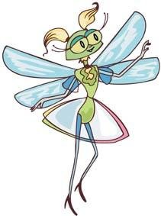
Бухта Задач
Попрыгунья Стрекоза половину
времени каждых суток красного
лета спала, третью часть времени каждых
суток танцевала, шестую часть – пела. Остальное время она решила посвятить подготовке к зиме. Сколько часов в сутки стрекоза готовилась к зиме?
Ответ: На подготовку к зиме у стрекозы совсем не хватало времени. (12 часов - спала, 8 часов – танцевала, 4 часов – пела)
Заполняем лист путешественника – максимум 4 балла

Slide 14


Преодолеваем рифы
К океану мы спустились
Наклонились и умылись.
Раз, два, три, четыре –
Вот как славно освежились.
А теперь поплыли дружно.
Делать так руками нужно:
Вместе раз – это брасс.
Одной, другой – это кроль.
Три, два, один – плывём как дельфин.
Качаясь на волне, плывём на спине.
Вышли на берег крутой, отряхнулись и домой.

Slide 15

Второе правило острова Здоровье
Чтобы сильным стать и смелым,
Быстрым, ловким и умелым,
Надо с детства закаляться
И зарядкой заниматься.
Физкультуру всем любить
И со спортом в дружбе быть.

Slide 16

Маяк художников
Врачи рекомендуют дневную норму питания распределить на 4 приема: утренний завтрак- 25%, второй завтрак- 15%, обед- 45% и ужин- 15%.
Закрасьте часть, которую выделяют на утренний завтрак, красным цветом, на второй завтрак- синим, на обед – зеленым и на ужин- желтым.

Slide 17
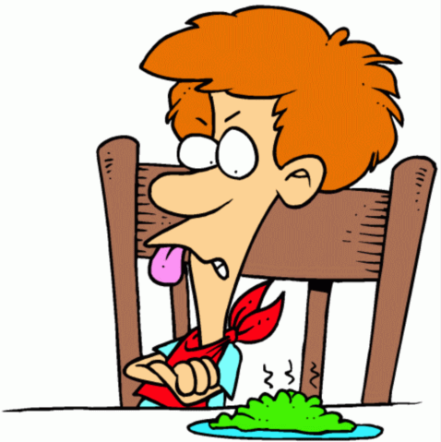
Третье правило острова Здоровье
мы кто! Природы дети!
А с ней творцы, создатели чудес!
Она в познании, будто солнце светит,
А без неё познание – тяжкий крест!
Так пусть мир чисел, формул, теорем,
Гипотез, лемм и аксиом прекрасных,
Нам другом будет, без исключения всем!
Чтоб всё в природе стало ясным и понятным!
Каждый твёрдо должен знать:
Здоровье надо сохранять.
Нужно правильно питаться,
Витаминами запасаться.

Slide 18
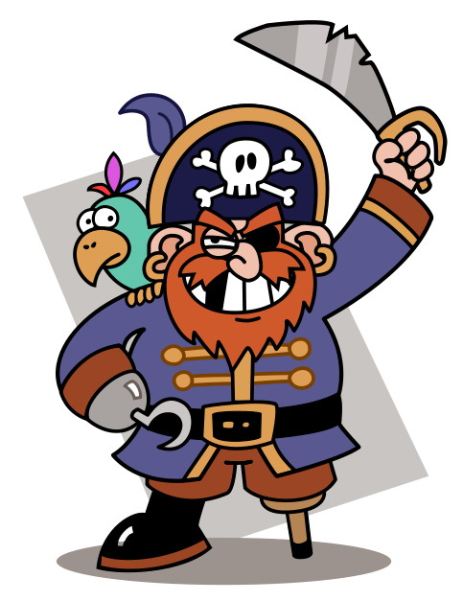
Встреча с пиратами
Найди число, которое на 10% меньше значения выражения 32*25-3400:17.

Slide 19
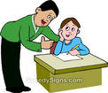
Выполняем взаимопроверку
32*25=800;
3400:17=200;
800-200=600;
600:100*10=60;
600-60=540.
Ответ:540.
Заполняем Лист путешественника- максимум 5 балла.

Slide 20
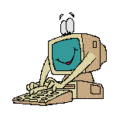
Остров Вычислительный
Вычислите и расположите числовые ответы
в порядке возрастания и запишите последовательность соответствующих букв.
1. 200% от250;
2. 3% от 900;
3. 7% какого числа составляют 21;
4. 18% какого числа составляет 1,8;
5. 5% от 25;
6. 11% какого числа составляют 12,1;
7. 15% от 300.
№ | 1 | 2 | 3 | 4 | 5 | 6 | 7
Буква | А | Г | Н | Г | И | Е | И

Slide 21
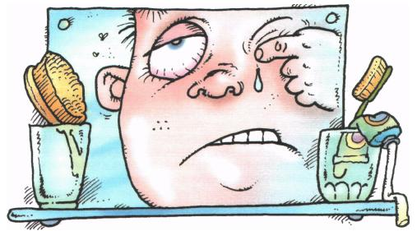
Ответ: Гигиена.
Четвертое правило острова Здоровье:
Гигиену очень строго
Надо соблюдать всегда.
Под ногтями грязи много,
Хоть она и невидна.
Заполняем Лист путешественника – максимум 7 баллов

Slide 22
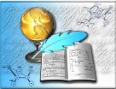
Остров Поэтический
С головы до самых пяток,
В теле должен быть …порядок.
Чтобы тело было крепким
Поднимайся, не ленись
На… зарядку становись!
Когда идёшь по улице,
Не надо, друг, …сутулиться!
Не гнись, пожалуйста, дугой,
Сиди… прямее, дорогой.
Чистить зубы надо часто,
Друг зубов – ….зубная паста.
Чтоб дёсны были крепкими,
Грызи ….морковку с репкою.

Slide 23
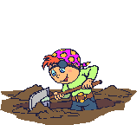
Итоги урока
Ваша оценка = 33 % от суммы
Мы приплыли с вами к острову Здоровье, клад найден.
Как вы считаете,
что же это за клад?

Slide 24

Клад – наше здоровье
Нужно спортом заниматься,
Руки мыть перед едой,
Зубы чистить, закаляться,
И всегда дружить с водой.
И тогда все люди в мире
Долго, долго будут жить.
И запомни, ведь здоровье
В магазине не купить!

Slide 25
Домашнее задание
Решить № 1045, 1069 (учебник А.Г.Мерзляк)
Составить математический кроссворд по теме «Здоровье»

Slide 26
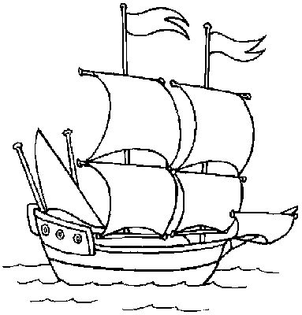

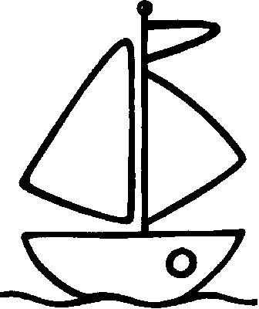
Рефлексия
Очень понравилось
Нормально
Было неинтересно

Slide 27
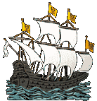
Всю азбуку здоровья
Нужно крепко знать,
И в жизни эти знания
Повсюду выполнять.
Каждый твёрдо должен знать:
Здоровье надо сохранять.

Slide 28
Спасибо за урок!

